Slide 1


Летняя производственная практика 2022 г.
Центр практической подготовки и аккредитации специалистов ИФМиБ

Slide 2






Производственная практика студентов ИФМиБ (медицинское направление)
Все студенты проживающие в г. Казани проходят производственную практику в клиниках г. Казани.
Студенты из районов Республики Татарстан, других республик и областей Российской Федерации, ближнего и дальнего зарубежья могут проходить производственную практику в своих районах, городах и странах на основании ходатайства от клиники и договора с клиникой.
601-800
Life sciences
401-500
Health & clinical
501-600
Biological sciences 401-450
370

Slide 3
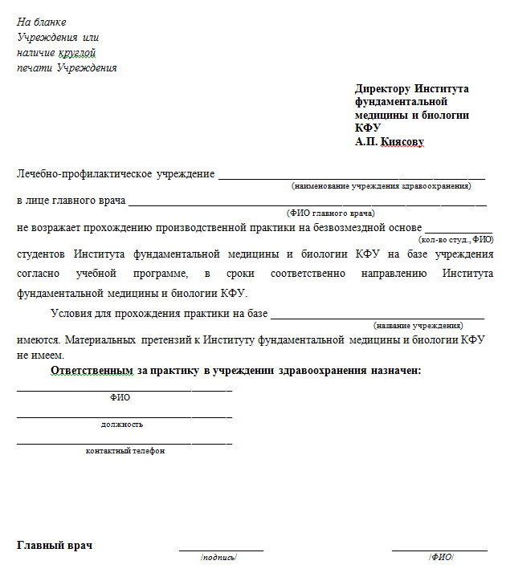
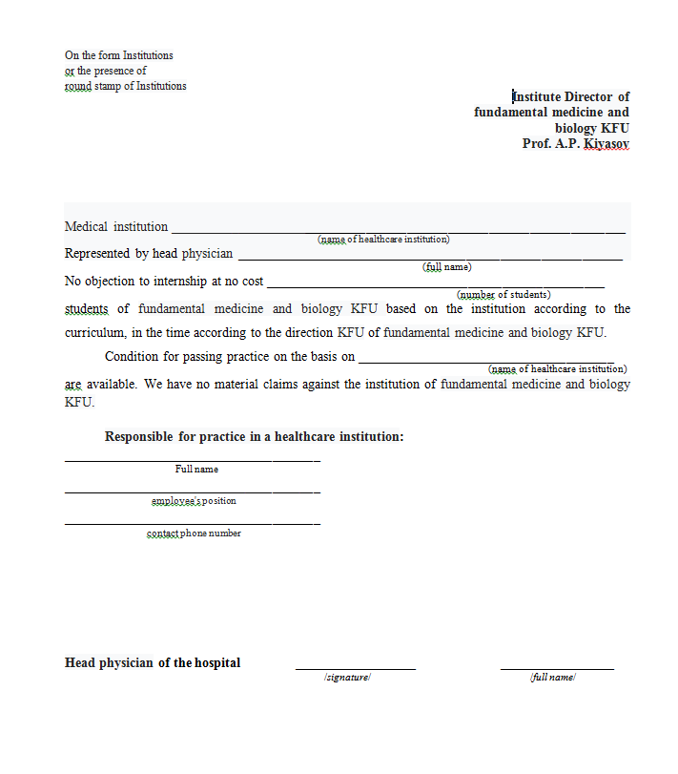
Форма ходатайства от лечебного учреждения
601-800
Life sciences
401-500
Health & clinical
501-600
Biological sciences 401-450
370

Slide 4
ПЕРЕЧЕНЬ ДОКУМЕНТОВ, ПРЕДСТАВЛЯЕМЫХ СТУДЕНТАМИ НА ЗАЧЕТ ПО ПП
Студенты без документов, представленных ниже, к зачёту по практике не должны допускаться!!! 1. Оформленный дневник производственной практики, заверенный подписью базового руководителя и гербовой печатью лечебного учреждения. 2. Перечень практических умений с их суммарным итогом (отчетная часть в дневнике по практике). 3. Отзыв руководителя от ЛПУ на студента с оценкой за ПП, заверенную подписью базового руководителя и печатью лечебного учреждения (в путевке). 4. Оформленный по правилам договор об организации и проведении практики обучающихся (для студентов, которые проходят практику не в Казани)
601-800
Life sciences
401-500
Health & clinical
501-600
Biological sciences 401-450
370

Slide 5
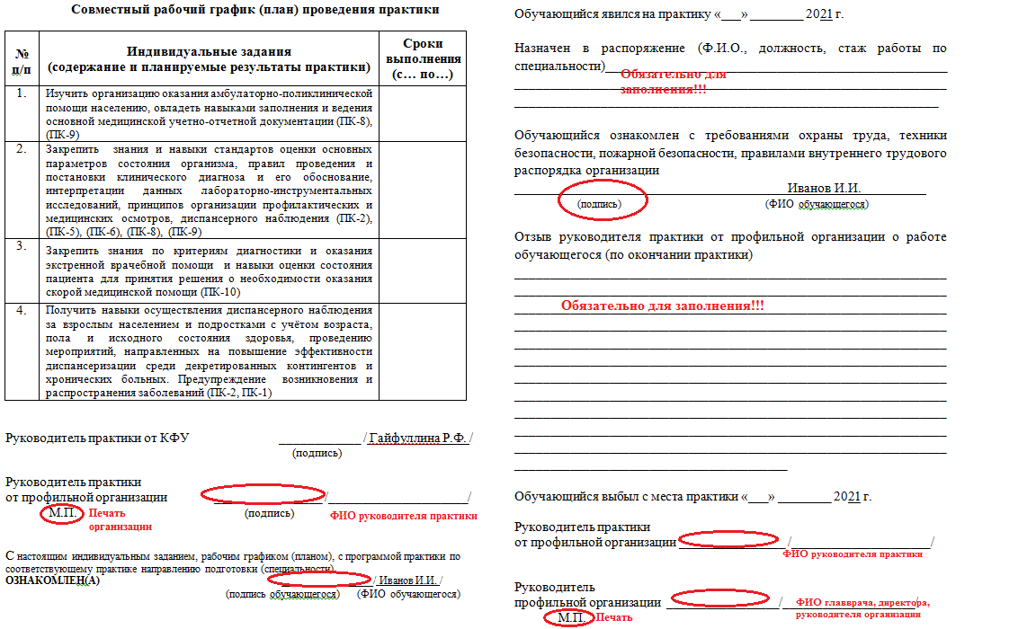
Правила заполнения путевки
601-800
Life sciences
401-500
Health & clinical
501-600
Biological sciences 401-450
370

Slide 6
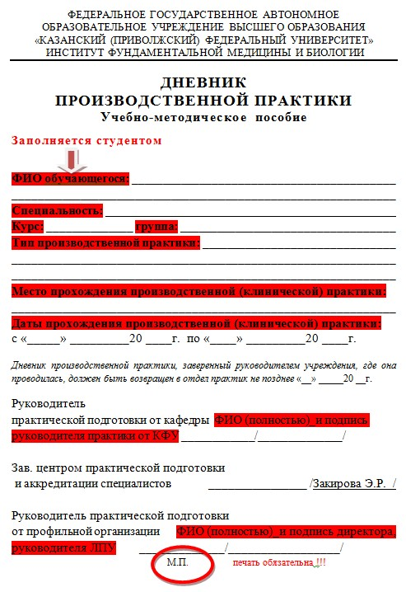
Правила заполнения дневника практики
601-800
Life sciences
401-500
Health & clinical
501-600
Biological sciences 401-450
370

Slide 7
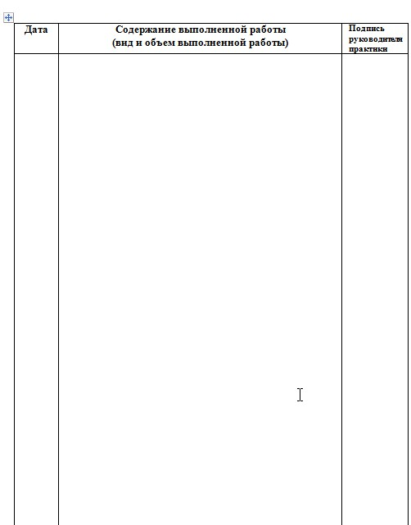
Правила заполнения дневника практики
Подпись обязательна
Обязательное заполнение
601-800
Life sciences
401-500
Health & clinical
501-600
Biological sciences 401-450
370

Slide 8
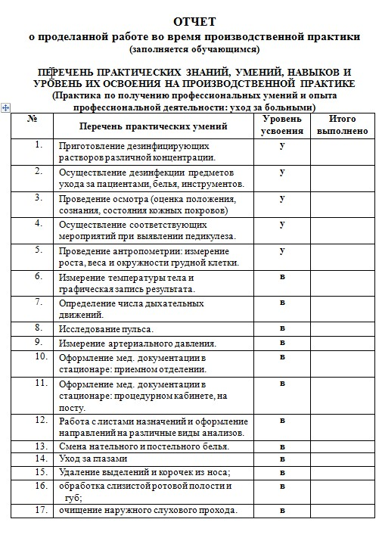
Правила заполнения дневника практики
Обязательно для заполнения, если манипуляции не проводили – ставим «0».
601-800
Life sciences
401-500
Health & clinical
501-600
Biological sciences 401-450
370

Slide 9
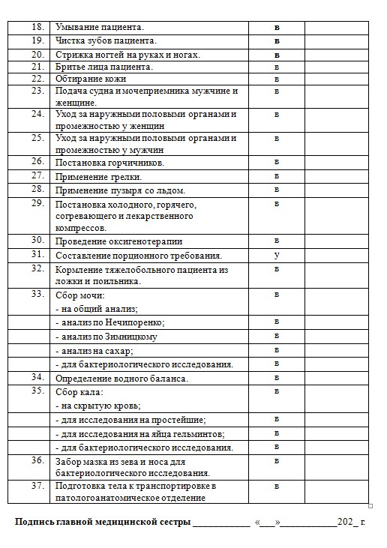
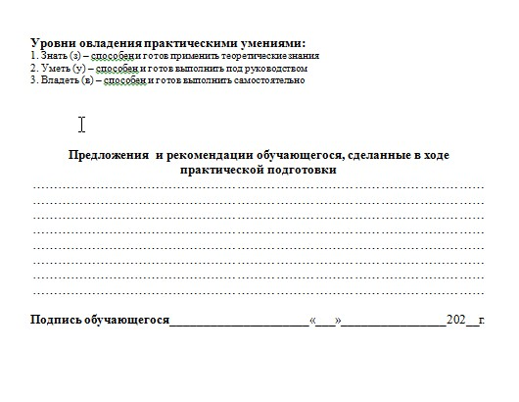
Правила заполнения дневника практики
601-800
Life sciences
401-500
Health & clinical
501-600
Biological sciences 401-450
Обязательно заполнить
370
Подпись обязательна

Slide 10
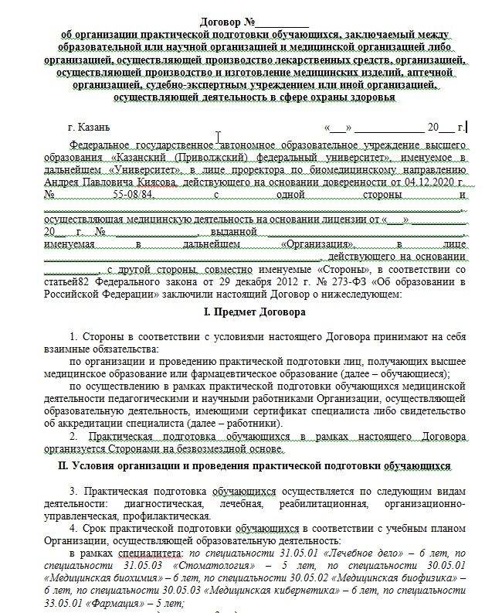
Правила заполнения договора
№ Договора и дата заполняется КФУ
Заполняется медицинским учреждением
601-800
Life sciences
401-500
Health & clinical
501-600
Biological sciences 401-450
370

Slide 11
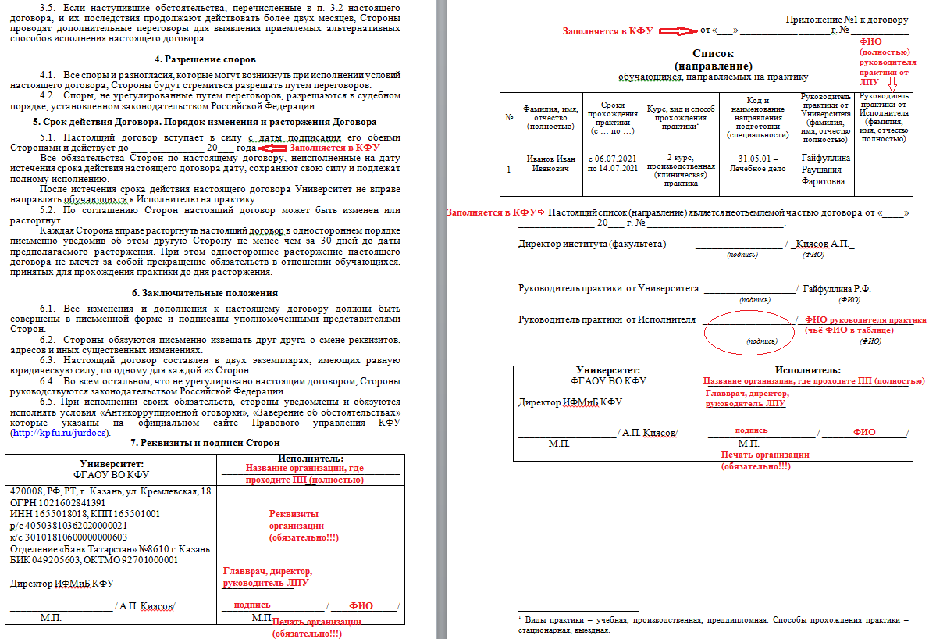
Правила заполнения договора
601-800
Life sciences
401-500
Health & clinical
501-600
Biological sciences 401-450
370

Slide 12
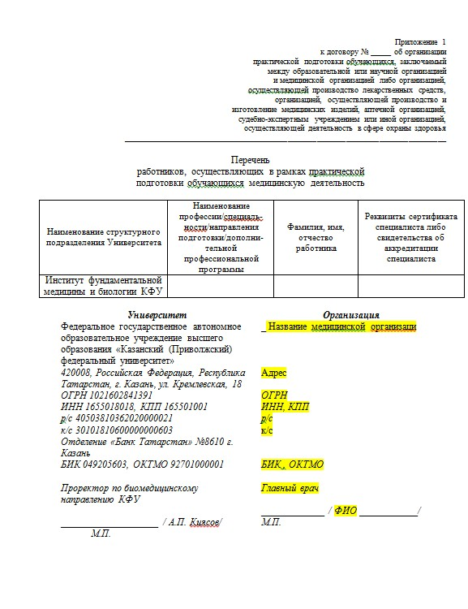
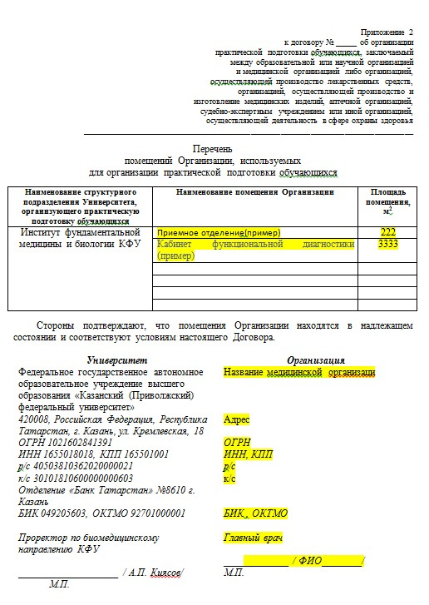
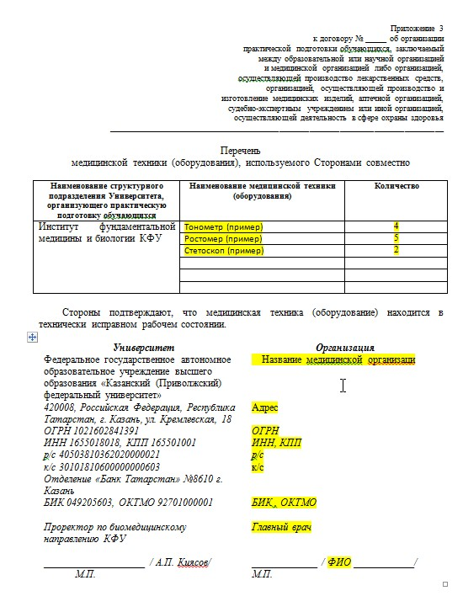
Приложение 1, 2, 3 – заполняется ЛПУ
601-800
Life sciences
401-500
Health & clinical
501-600
Biological sciences 401-450
370

Slide 13
Руководитель практики после зачета должен предоставить в отдел практик ИФМиБ
в течение недели после зачета
Чилимовой Екатерине Игоревне (К.Маркса, д. 76 корп.1 ауд. 107):
1. Документы студента: заполненный дневник, путевку, оригинал договора /приложение к договору со списком студентов, ходатайство при необходимости *;
2. Ведомость;
3. Контрольный лист инструктажа;
4. Оценка сформированности компетенций руководителем практической подготовки от КФУ, прохождения практической подготовки обучающегося (на каждого студента);
5. Отчет руководителя практической подготовки от КФУ (один на группу);
6. Оценки обязательно должны быть проставлены в зачетную книжку студента (название практики указано в путевке и на ведомости).
* Для студентов проходивших практику в районах Республики Татарстан, других республик и областей Российской Федерации, ближнего и дальнего зарубежья.
601-800
Life sciences
401-500
Health & clinical
501-600
Biological sciences 401-450
370

Slide 14
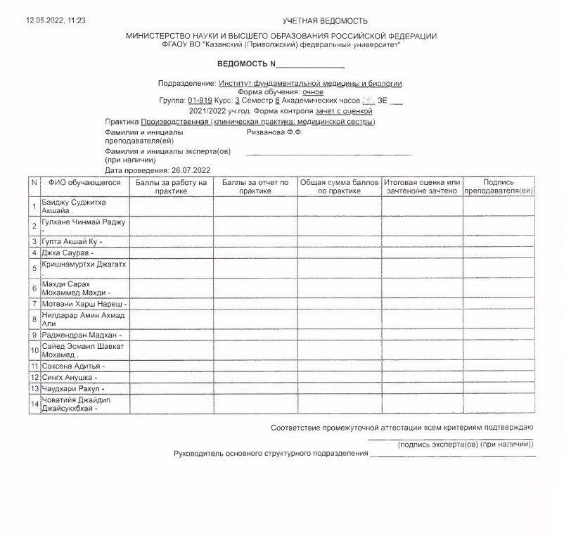
1.Максимальное количество баллов за работу на практике – 80
2. Баллы за отчет по практике – 20
3. Общая сумма баллов – итоговая оценка.
601-800
Life sciences
401-500
Health & clinical
501-600
Biological sciences 401-450
370

Slide 15
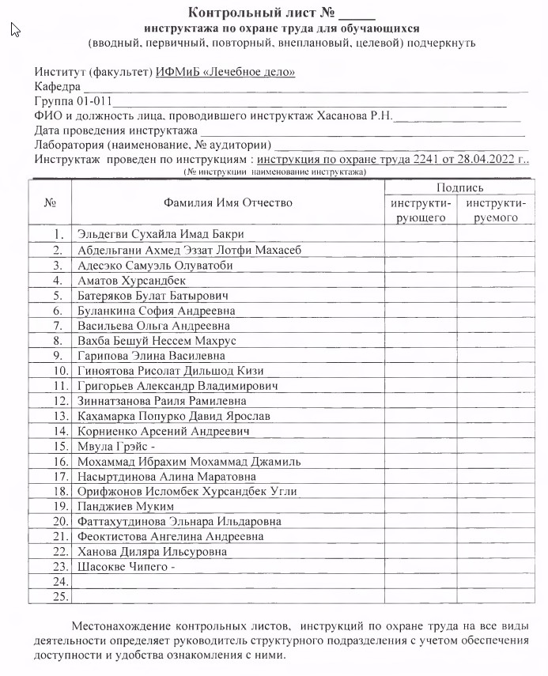
601-800
Life sciences
401-500
Health & clinical
501-600
Biological sciences 401-450
370

Slide 16
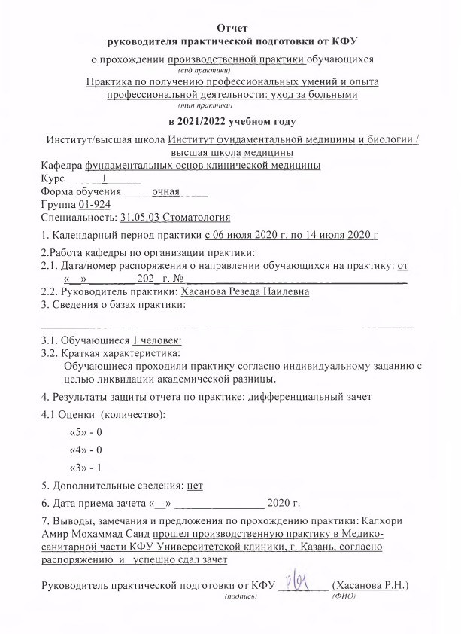
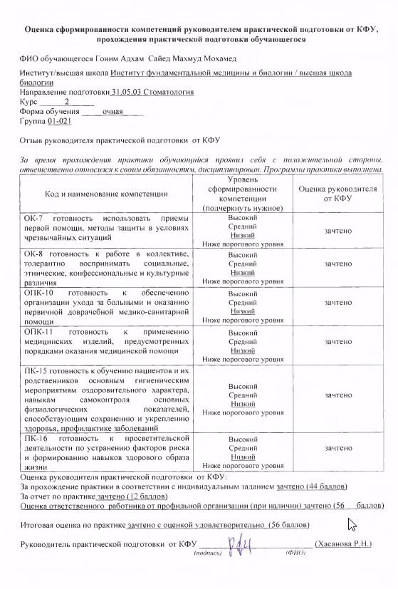
601-800
Life sciences
401-500
Health & clinical
501-600
Biological sciences 401-450
370

Slide 17
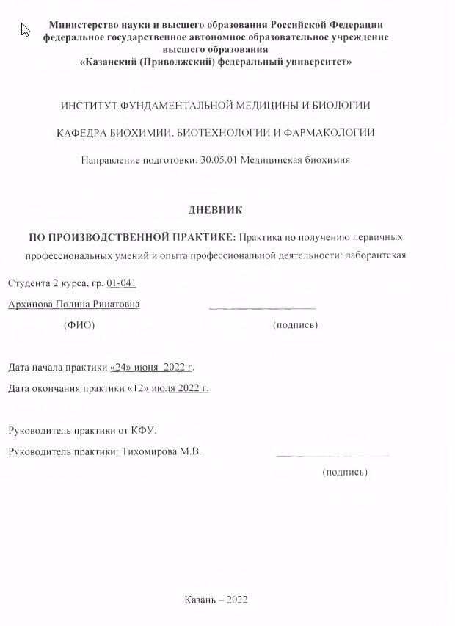
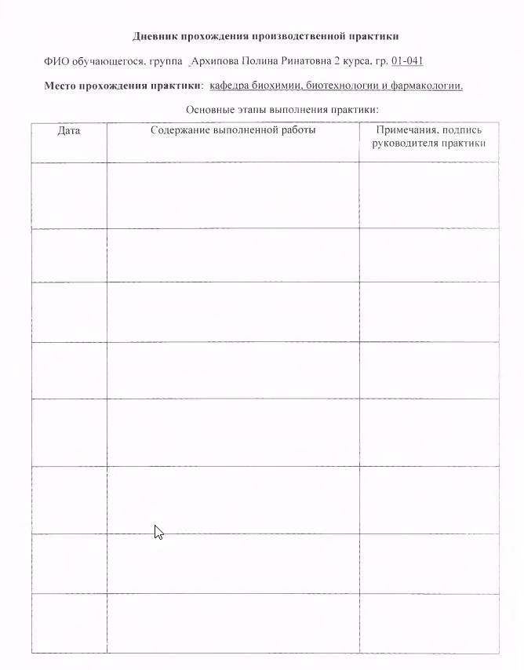
Пример оформления дневника по специальности
«Медицинская биохимия», «Медицинская биофизика», «Медицинская кибернетика».
601-800
Life sciences
401-500
Health & clinical
501-600
Biological sciences 401-450
370

Slide 18
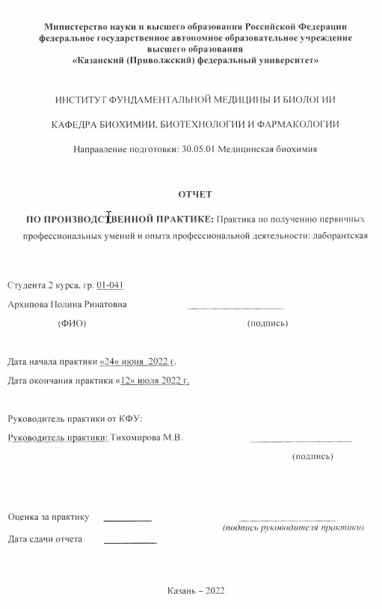
Отчет должен содержать:
Содержание
Введение
Основная часть
Заключение
Список использованных источников
601-800
Life sciences
401-500
Health & clinical
501-600
Biological sciences 401-450
370

Slide 19
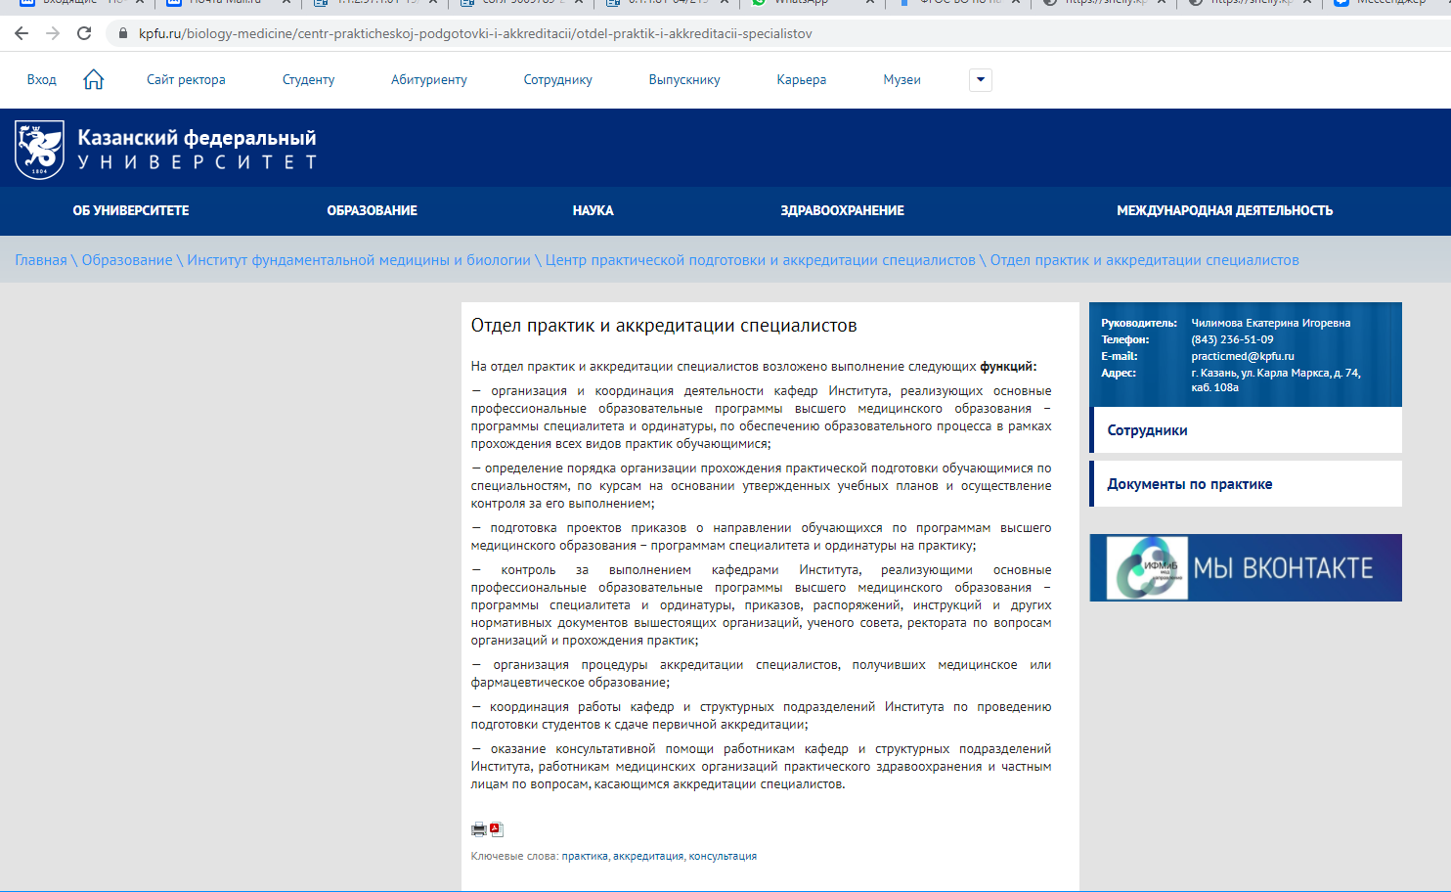
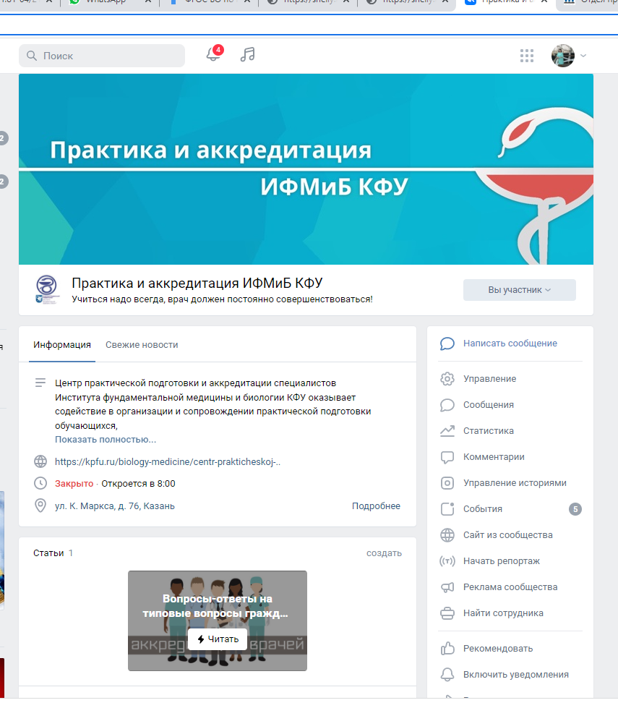
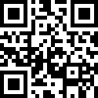
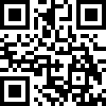
Контакты
Гайфуллина Раушания Фаритовна, зам. директора по лечебной работе и базам практик, ул. К. Маркса, д. 76 корп. 1 ауд. 108, practicmed@kpfu.ru
Закирова Эльвира Рашитовна, зав. Центром практической подготовки и аккредитации специалистов, ул. К. Маркса, д. 76 корп. 1 ауд. 108, тел. 89274008806, practicmed@kpfu.ru
Чилимова Екатерина Игоревна, зав. отделом практик и аккредитации специалистов, ул. К. Маркса, д. 76 корп. 1 ауд. 107, тел. 89872825513, practicmed@kpfu.ru
Информация на сайте КФУ Группа в ВК
https://clck.ru/dsVGt https://vk.com/club206426113
601-800
Life sciences
401-500
Health & clinical
501-600
Biological sciences 401-450
370

Slide 20
Спасибо за внимание!
601-800
Life sciences
401-500
Health & clinical
501-600
Biological sciences 401-450
370

